Slide 1
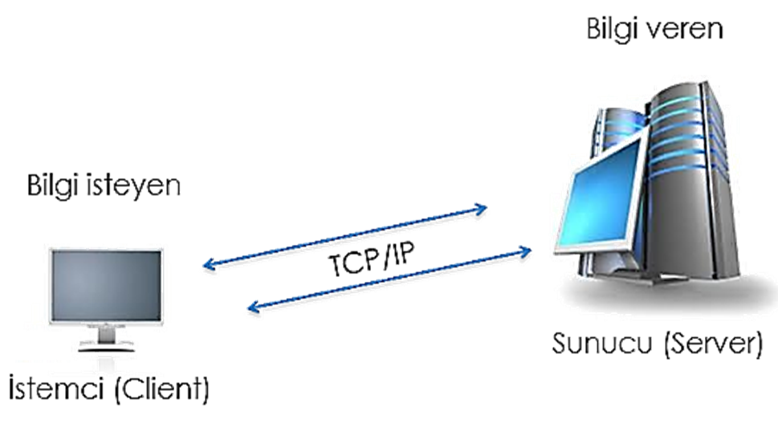
Web teknolojilerinin temeli
Sunucu (server) - istemci (client)
HTTP (Hyper Text Transfer Protocol) Protokolü

Slide 2
Web teknolojilerinin temeli
Sunucu, iletişim ağları kapsamında yayın yapan bir bilgisayar
İstemci; sunucuya bağlanmak için kullanılabilen her türlü yazılım (mobil, masaüstü) ve donanım (IoT)

Slide 3
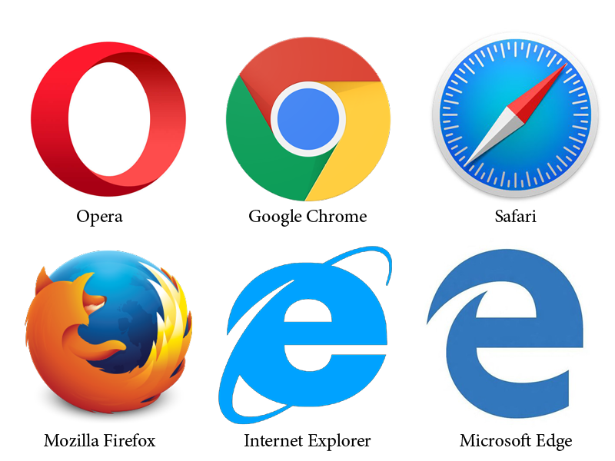
Web teknolojilerinin temeli
Web tarayıcılar:

Slide 4
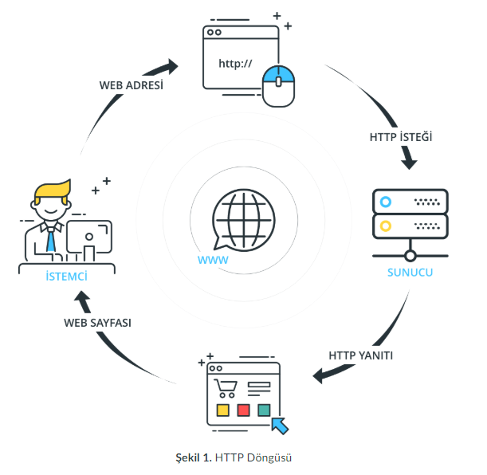
Web teknolojilerinin temeli

Slide 5
Web teknolojilerinin temeli
İnternet iletişim kuralları dizisi (TCP/IP):
İnternet protokol takımı, bilgisayarlar ve ağ cihazları arasında iletişimi sağlamak amacıyla standart olarak kabul edilmiş kurallar dizisidir.
Bu kurallar dizisi temel olarak verinin ağ üzerinden ne şekilde paketleneceğini ve iletilen veride hata olup olmadığının nasıl denetleneceğini belirlemektedir.

Slide 6
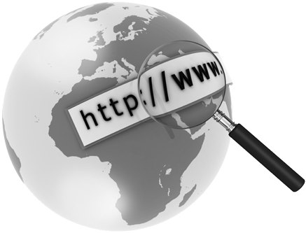
Web teknolojilerinin temeli
World Wide Web (www)
  İnternet üzerinde yayınlanan birbirleriyle bağlantılı hipermetin dokümanlarından oluşan bir bilgi sistemidir.

Slide 7

Web teknolojilerinin temeli
World Wide Web (www)
  Bu dokümanların her birine web sayfası adı verilir ve web sayfalarına internet kullanıcısının bilgisayarında çalışan web tarayıcısı adı verilen bilgisayar programları aracılığıyla erişilir.

Slide 8
Web teknolojilerinin temeli
World Wide Web (www)
  Web sayfalarında metin, imaj, video ve diğer multimedya ögeleri bulunabilir ve diğer bağlantı ya da link adı verilen hiper-bağlantılar ile başka web sayfalarına geçiş yapılabilir.

Slide 9
Web teknolojilerinin temeli
World Wide Web (www)
  Web’in temeli internettir.
  Web internet üzerinde kurulmuştur ve internet'in sunduğu mekanizmalardan çoğunun kullanılmasını sağlar.
  İnternetin fiziksel görünüşleri (bilgisayarlar, ağlar ve servisler) dünya üzerindeki diğer binlerce bilgisayara bağlanmamıza izin verir.

Slide 10
Web teknolojilerinin temeli
World Wide Web (www)
  Web tarayıcısı programı çalıştıran bir istemci bilgisayar ile web sunucu yazılımı çalıştıran bir sunucu bilgisayar arasındaki etkileşime "istemci-sunucu" etkileşimi adı verilir.
  İstemci bilgisayar, sunucudan HTTP'yi (Hypertext Transfer Protocol) ve internet mesaj standardı TCP/IP'yi kullanarak bir doküman ister ve sunucu istemcinin göstereceği dokümanı geri döndürür.

Slide 11

Web teknolojilerinin temeli
HTTP: HTTP (Hyper-Text Transfer Protocol, Hiper-Metin Transfer Protokolü) bir kaynaktan dağıtılan ve ortak kullanıma açık olan hiperortam bilgi sistemleri için uygulama seviyesinde bir iletişim kuralıdır.

Slide 12
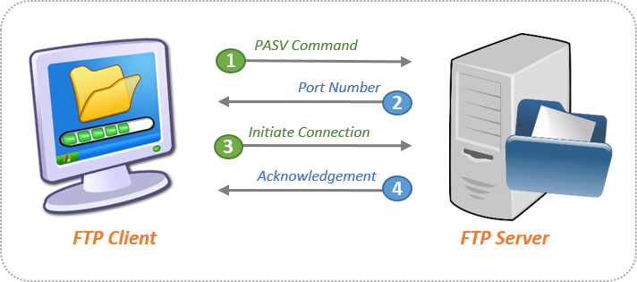
Web teknolojilerinin temeli
FTP: (Dosya aktarım iletişim kuralı - File Transfer Protocol) FTP İnternete bağlı iki bilgisayar arasında dosya aktarımı yapmak için geliştirilen TCP/IP uygulama katmanı protokolüdür.

Slide 13
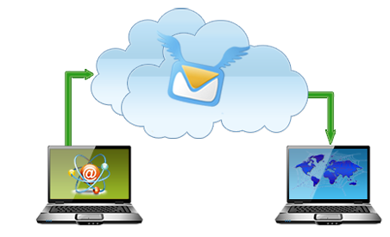
Web teknolojilerinin temeli
SMTP: (Elektronik posta gönderme protokolü - Simple Mail Transfer Protocol) Bir e-posta göndermek için sunucu ile istemci arasındaki iletişim şeklini belirleyen TCP/IP uygulama katmanı protokolüdür.

Slide 14
Web teknolojilerinin temeli
DNS: (Domain Name System, Alan Adı Sistemi)
  İnternet uzayını bölümlemeye, bölümleri adlandırmaya ve bölümler arası iletişimi organize etmeye yarayan, bilgisayar, servis, internet veya özel bir ağa bağlı herhangi bir kaynak için hiyerarşik dağıtılmış bir adlandırma bir sistemidir.

Slide 15
Web teknolojilerinin temeli
DNS: (Domain Name System, Alan Adı Sistemi)
  İnternet ağını oluşturan her birim sadece kendine ait bir IP adresine sahiptir. Bu IP adresleri kullanıcıların kullanımı için www.site_ismi.com gibi kolay hatırlanır adreslere karşılık düşürülür. DNS sunucuları, internet adreslerinin IP adresi karşılığını kayıtlı tutmaktadır.

Slide 16
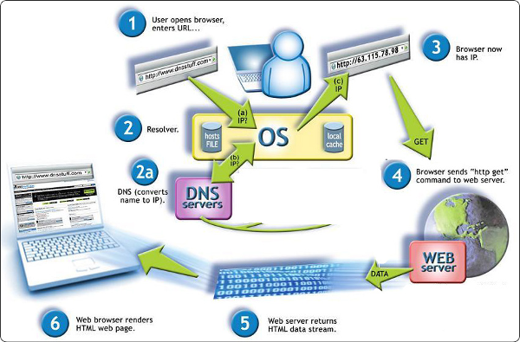
Web teknolojilerinin temeli
DNS: (Domain Name System, Alan Adı Sistemi)

Slide 17
Web teknolojilerinin temeli
DNS: (Domain Name System, Alan Adı Sistemi)
  www.omu.edu.tr alan adı – DNS - http://193.140.28.8/ IP adresi
  www.omu.edu.tr alan adının incelenmesi; www: web sunucusu (alt domanin), omu: alan adı tanımlaması (ismi ya da kısa ismi), edu: alan adı türü (uzantı), tr: ülke kodu

Slide 18
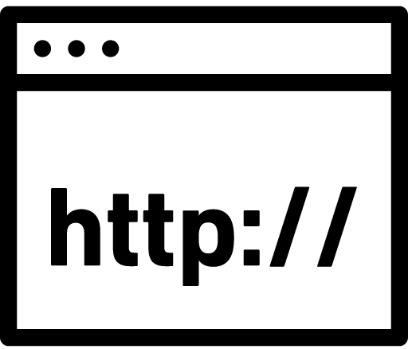
Web teknolojilerinin temeli
URL: (Uniform Resource Locator)
  Web nesnesini (kaynağını) bulmak için web istemcisinin ihtiyacı olan erişim yöntemini (nasıl), konumunu (nerede), ve sunucu ismini (ne) belirtir. URL'nin genel yapısı: erişim-yöntemi://sunucu-ismi[: port] / konum

Slide 19
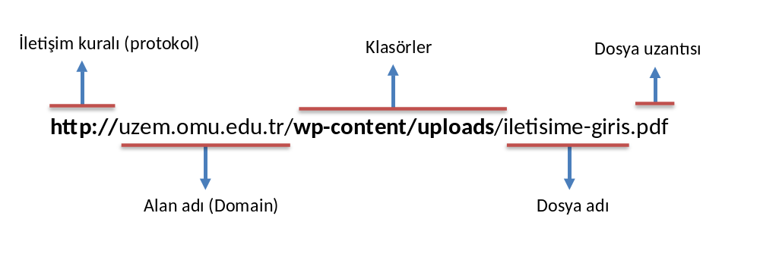
Web teknolojilerinin temeli
URL: (Uniform Resource Locator)

